Slide 1
ЗДОРОВЬЕ ГРАЖДАН И
ЗДРАВООХРАНЕНИЕ В РФ:
ВЫЗОВЫ И РЕШЕНИЯ
Руководитель
Высшей школы организации и управления здравоохранением (ВШОУЗ)
Ответственный секретарь РОПОЗ и ОЗ
д.м.н. УЛУМБЕКОВА Г.Э.

Slide 2
«Надо ставить вопросы и предлагать пути их решения…»
В.В. Путин
25 апреля 2016 г.
Форум ОНФ «Действие», Йошкар-Ола

Slide 3
  Лишь правда над Вселенной царь.
  Гаврила Державин
  (1743-1816 гг.)
  8 ТЕЗИСОВ
  НА ЯЗЫКЕ ПРАВДЫ

Slide 4
1.
В РФ здоровье граждан неудовлетворительное и практически не улучшается в последние 3 года

Slide 5
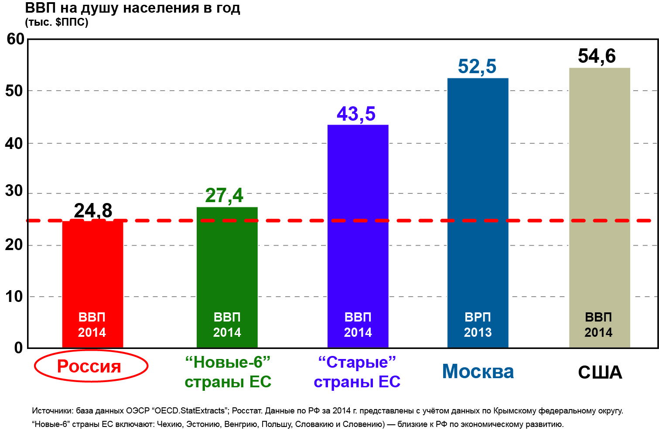
С кем мы можем себя сравнить?
- с «новыми-6» странами ЕС
ВВП (ВРП) на душу населения в год в $ППС, 1$ ППС ≈ 19,7 руб. (в 2014 г.)

Slide 6
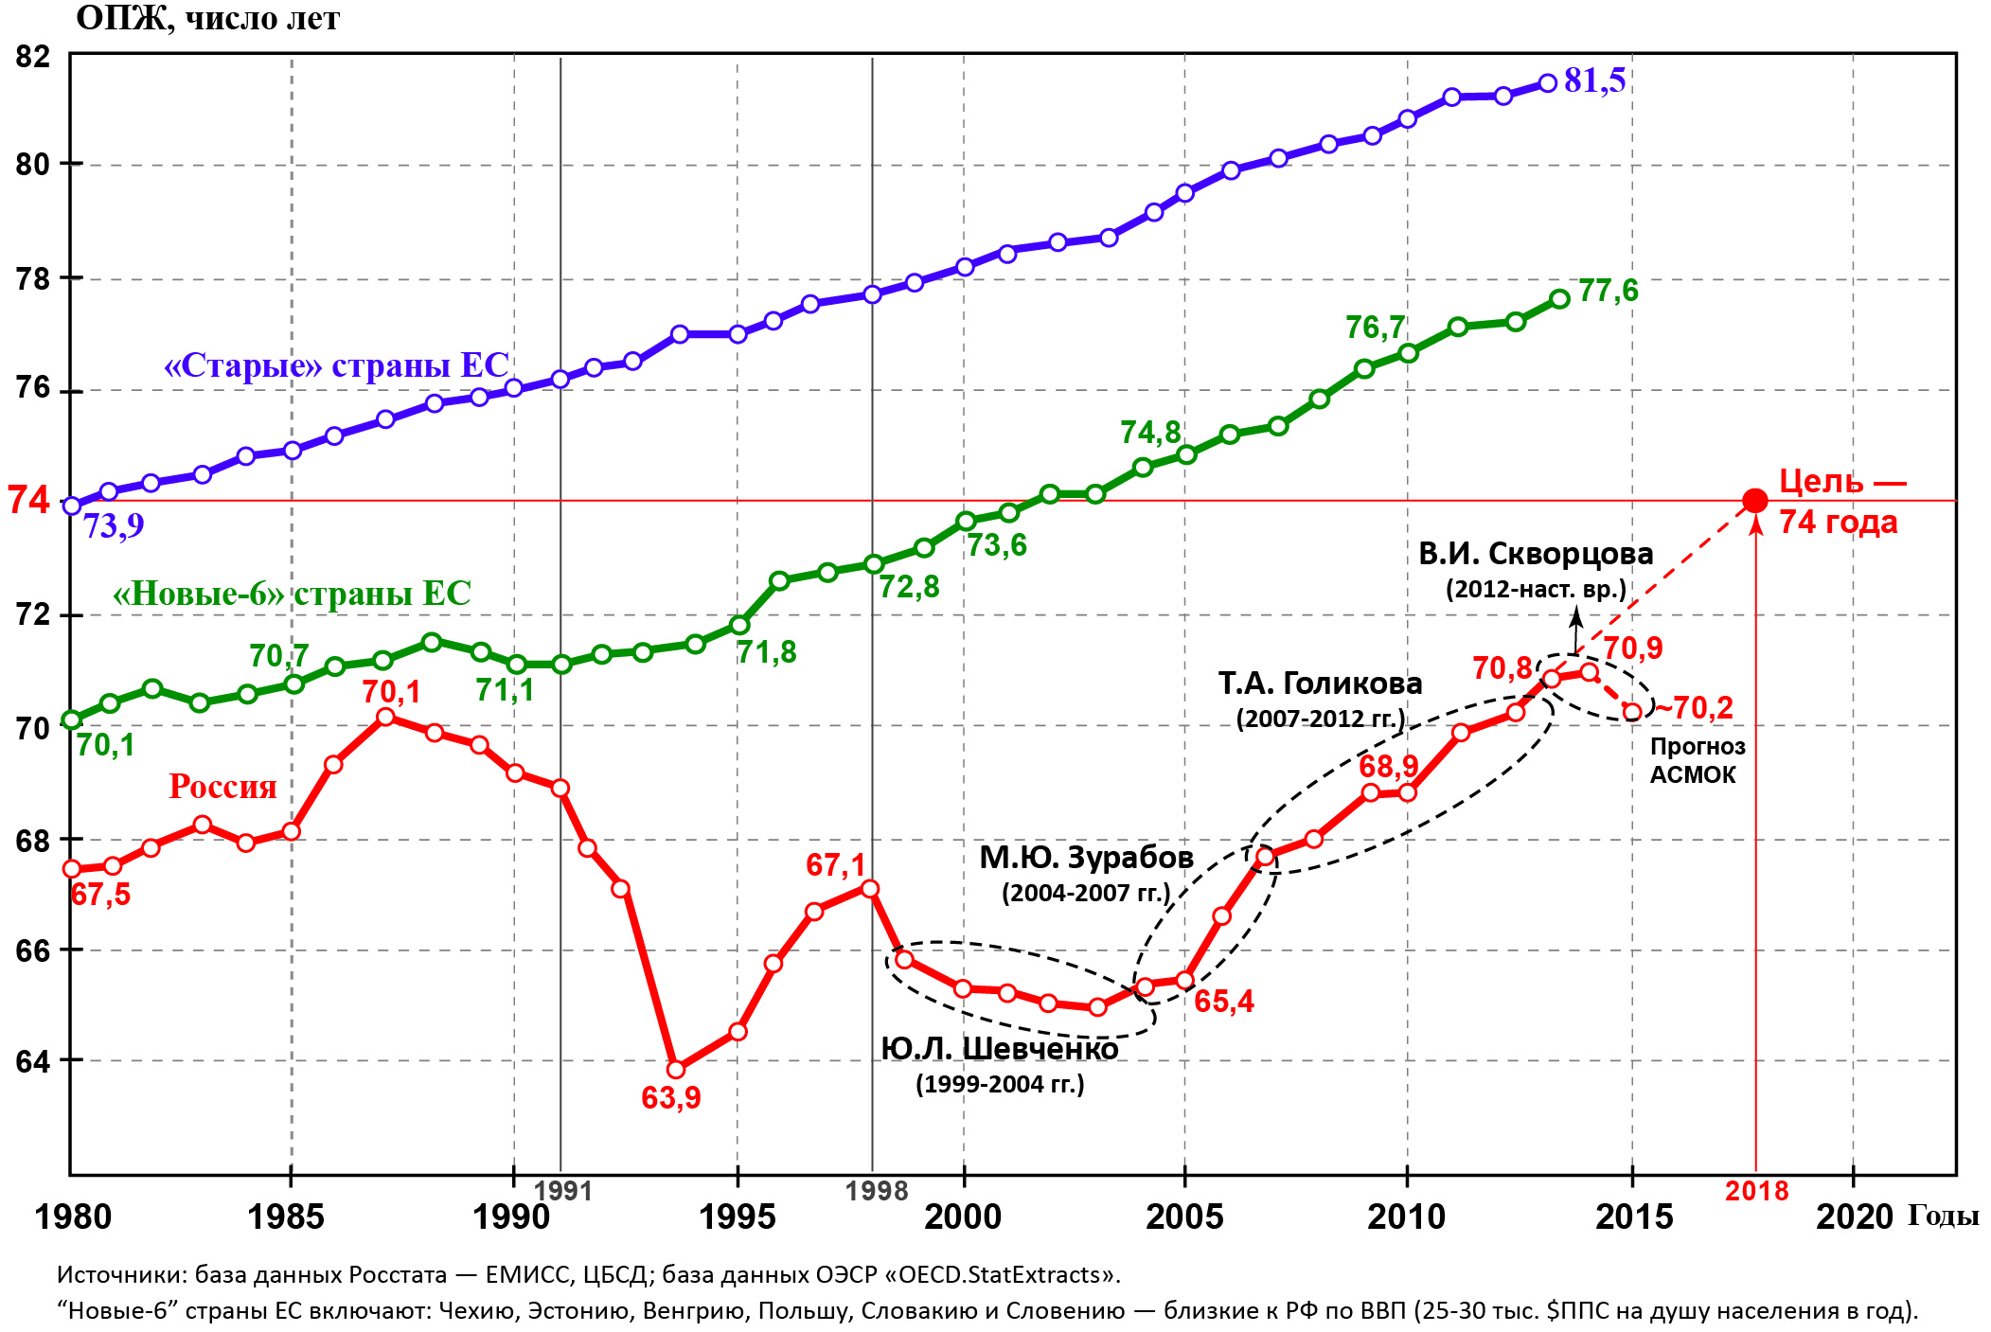
Ожидаемая продолжительность жизни (ОПЖ) в РФ на 6,7 года ниже, чем в «новых-6» странах ЕС

Slide 7
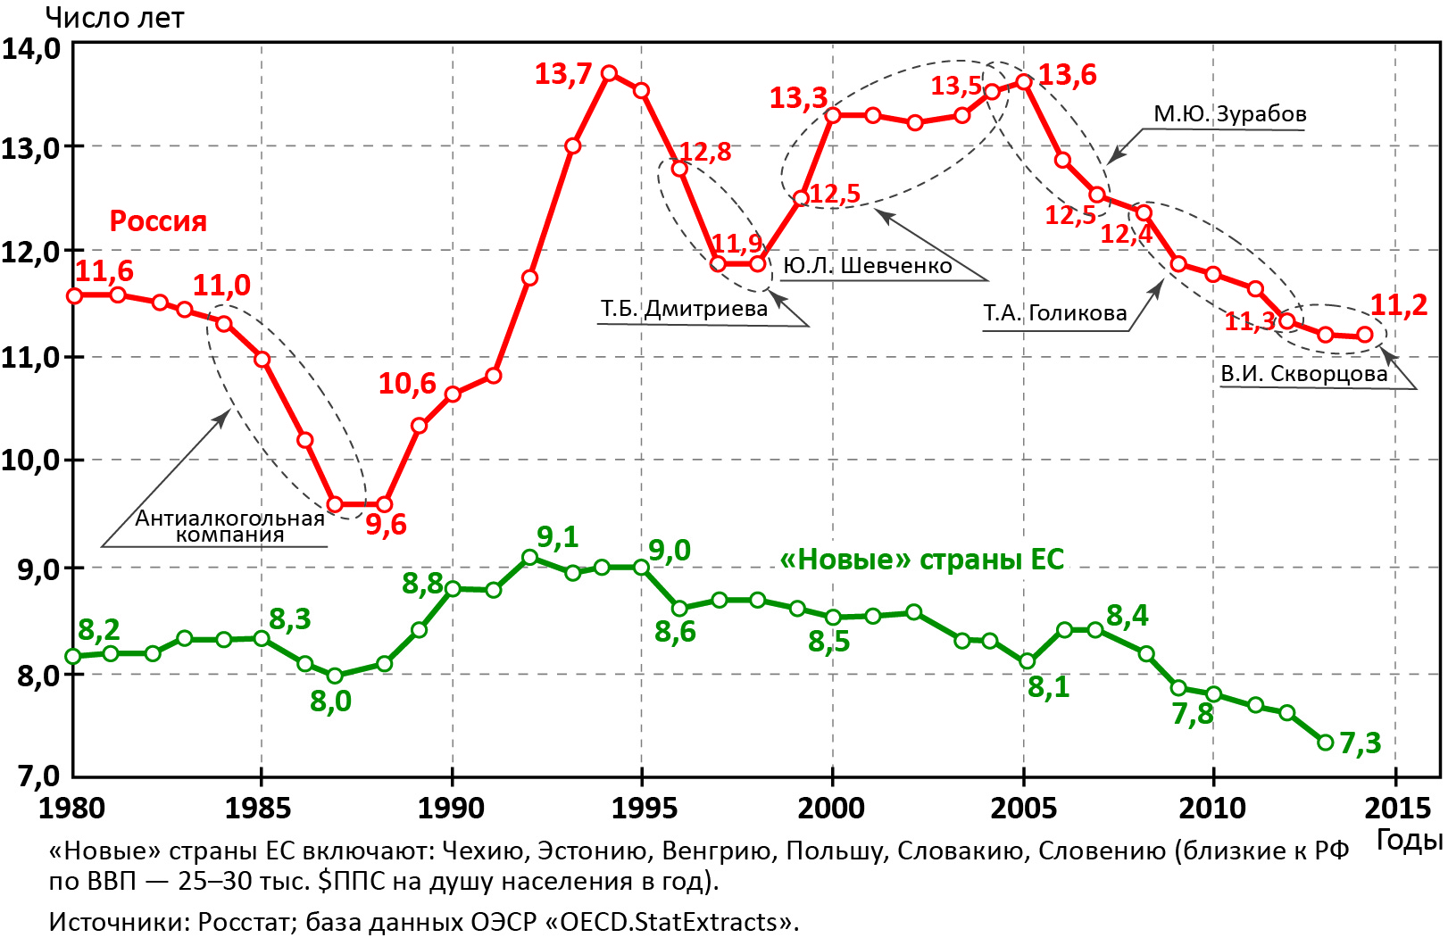
В РФ разница ожидаемой продолжительности жизни (ОПЖ) женщин и мужчин - 11,2 года и выше, чем в «новых» странах ЕС (7,3 года) и в Советское время

Slide 8
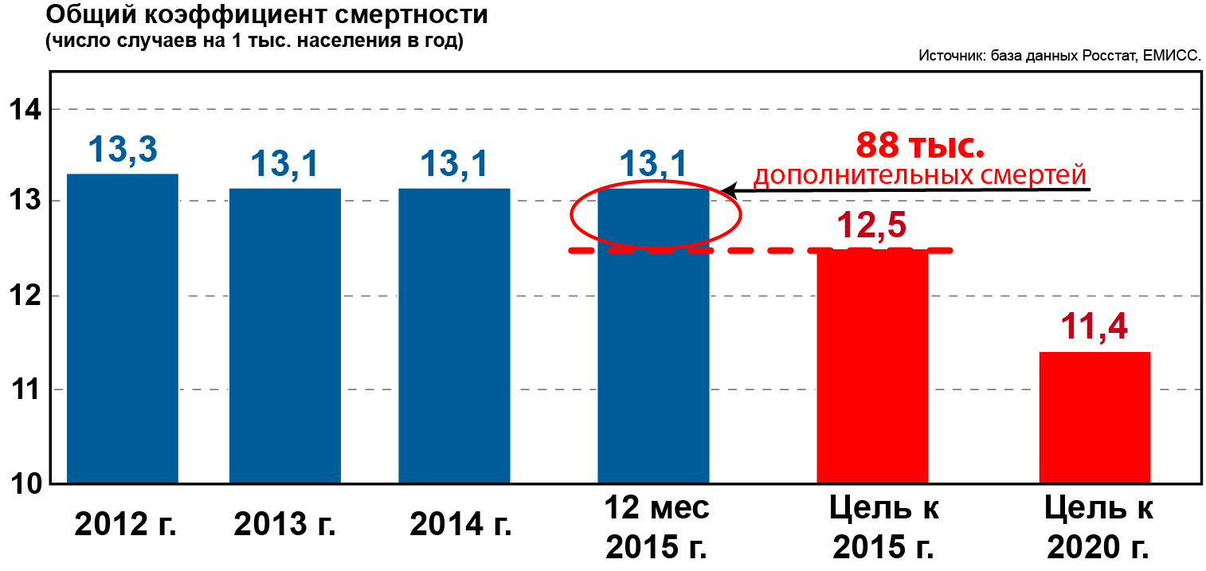
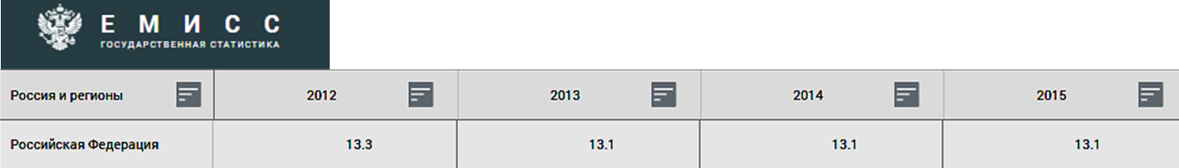
Результаты деятельности системы здравоохранения РФ в последние 3 года НЕ УЛУЧШАЮТСЯ
ОКС 2013-2015 гг. и цели, поставленная в Программе «Развитие здравоохранения» к 2015 и 2020 г.

Slide 9
Рост ОПЖ в РФ на 0,3 года в 2015 г. связан НЕ с увеличением доступности медпомощи
А СВЯЗАН СО СНИЖЕНИЕМ:
младенческой смертности (0,5% в структуре всех смертей)
потребления алкоголя на 22% (с 10,1 до 7,9 л. в расчете на душу населения)
По нашим расчетам в РФ с 2011 по 2014 г. снижение потребления алкоголя на 1% приводит к снижению смертности в трудоспособном возрасте: женщин - на 0,07%, а мужчин – на 0,05%.

Slide 10
2.
Доступность медицинской помощи в РФ сократилась

Slide 11

Фундаментальные БАЛАНСЫ «завода» здравоохранения в 2013 г. / 2015 г.
-17%
Объем денег
Вылеченные и «подремонтированные»
- 23 тыс.
Оборудование
Лекарства
Врачи
Знания врачей
- 80 тыс.
Больные
Умершие
Койки

Slide 12
3.
Здоровье населения РФ напрямую зависит от деятельности системы здравоохранения

Slide 13
Есть прямая зависимость ОПЖ от ГФЗ в странах, входящих в рейтинг Блумберга, 2014 г.

Slide 14
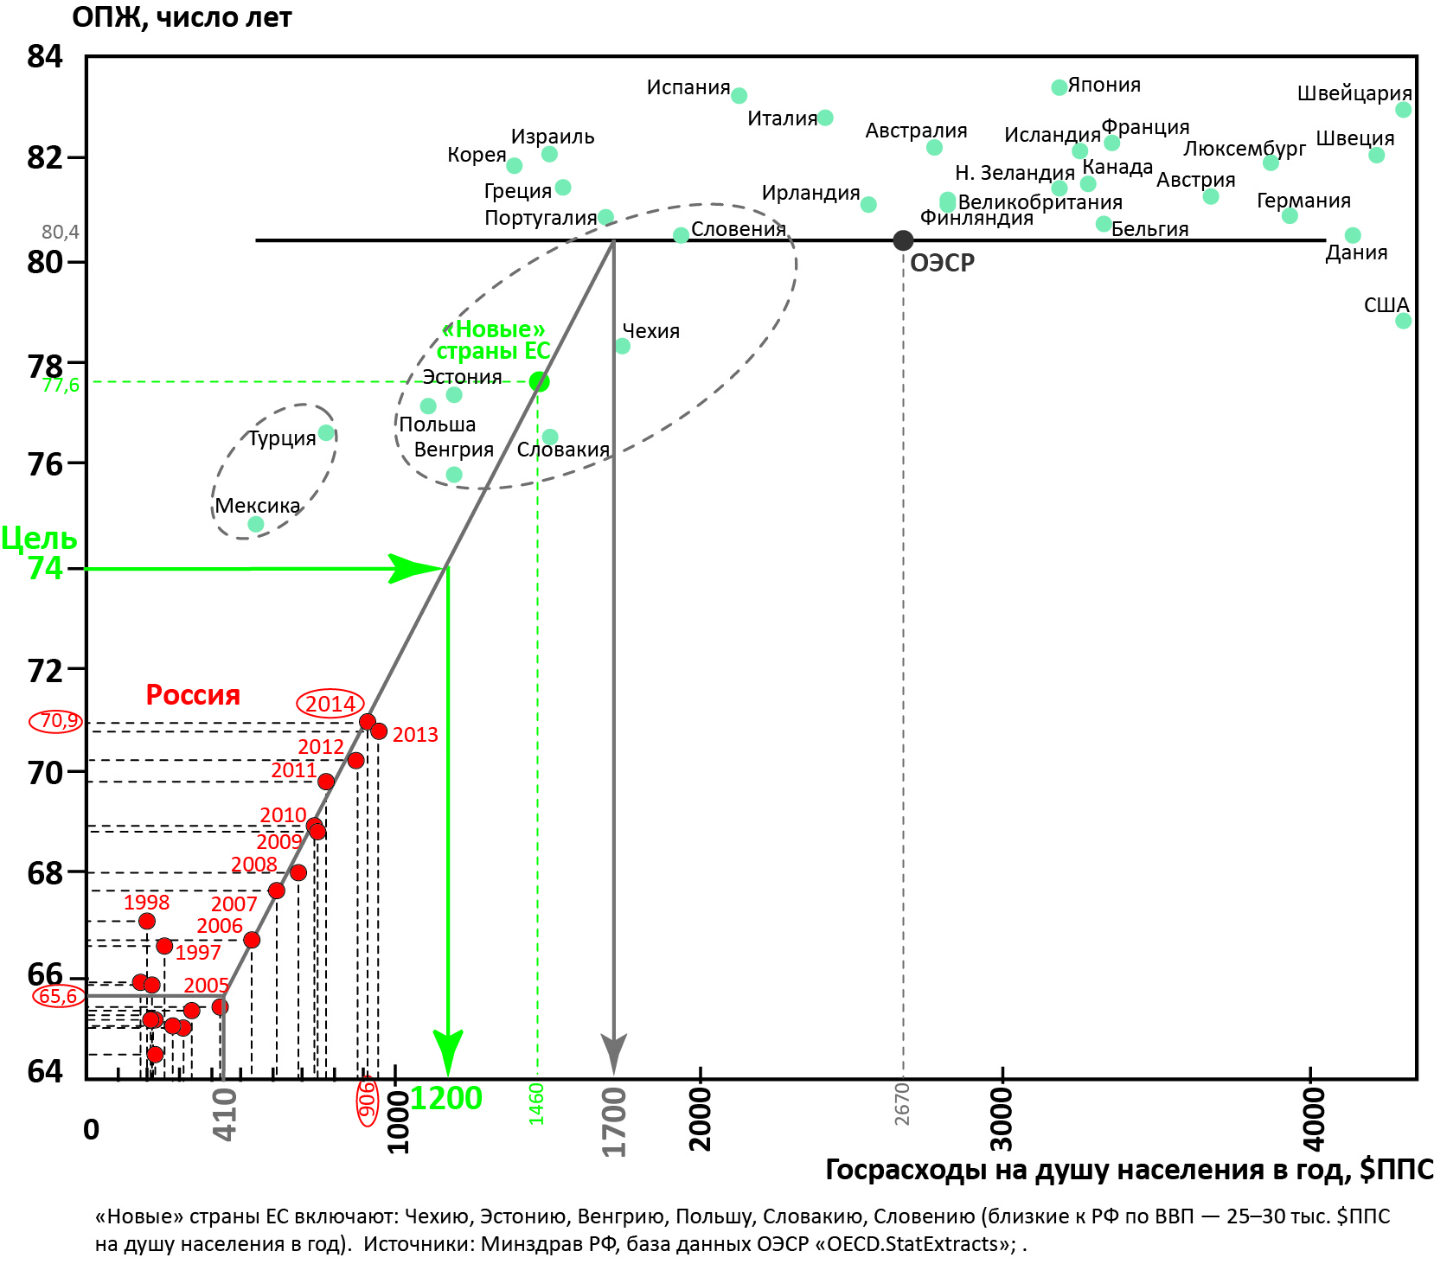
В РФ ОПЖ напрямую зависит от государственных расходов на здравоохранение в зоне от 400 до 1700 $ППС

Slide 15
Результаты приоритетного национального проекта «Здоровье» 2005-2009 гг.
Личный контроль со стороны
Президента РФ В.В. Путина и
Председателя Правительства Д.А. Медведева – высокая эффективность!
Общий коэффициент смертности на 12%
Ожидаемая продолжительность жизни на 3,4 года
Госрасходы на здравоохранение на 16% в постоянных ценах 2005 г.

Slide 16
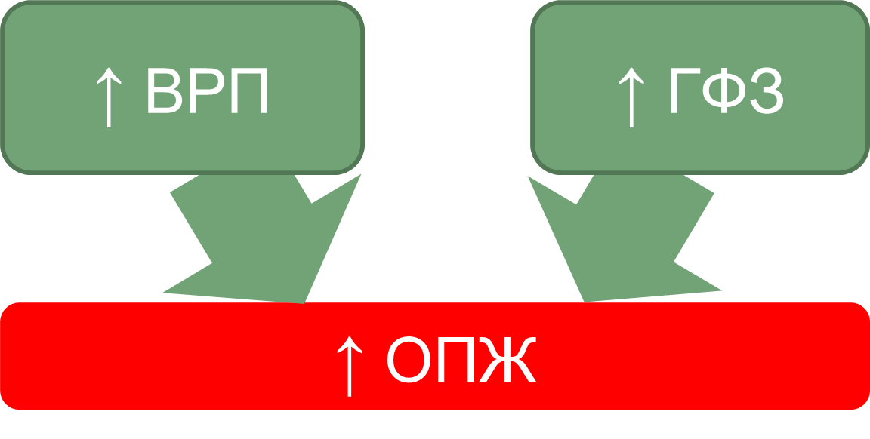
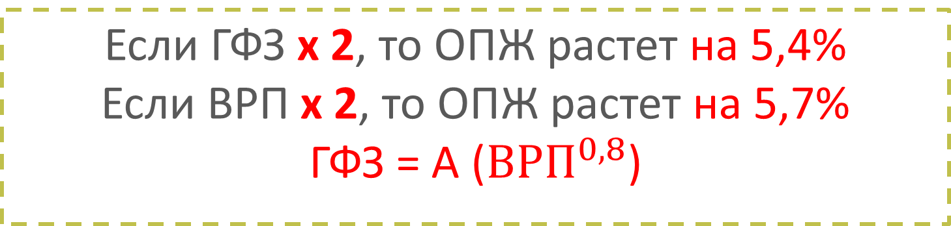
Для РФ с 2007 по 2013 гг. доказано:

Slide 17
Обосновано, что:
Для достижения в РФ ОПЖ ‒ 74 года и ОКС ‒
11,3 случая на 1 тыс. населения, госрасходы на здравоохранение должны поэтапно возрасти
в 1,4 раза и составить 5% ВВП к 2020 г.

Slide 18
4.
Чтобы улучшить здоровье населения необходимо решить
5 фундаментальных проблем здравоохранения

Slide 19
1 проблема и главная
ФИНАНСИРОВАНИЕ
Все стоит денег

Slide 20
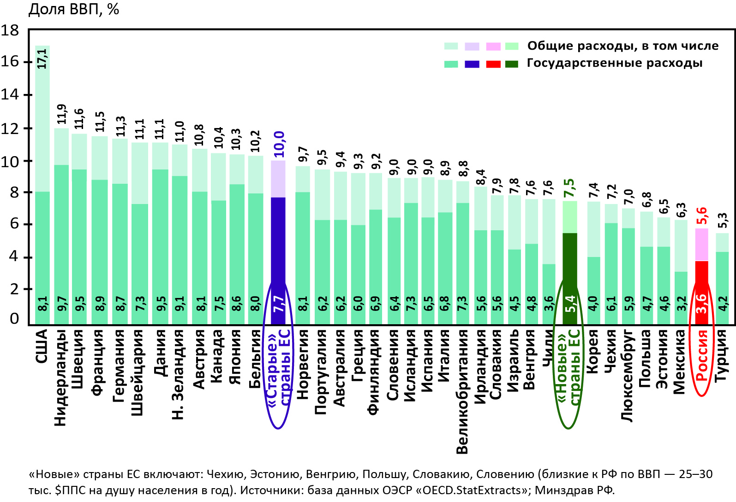
В России в 2014 г. госрасходы на здравоохранение в доле ВВП были в 1,5 раза ниже, чем в «новых» странах ЕС

Slide 21
В 2016 г. до уровня 2014 г. не хватает в сопоставимых ценах 470 млрд руб.
2014: - 15%
2015: - 12%
2016
Снижение на 470 млрд руб.

Slide 22
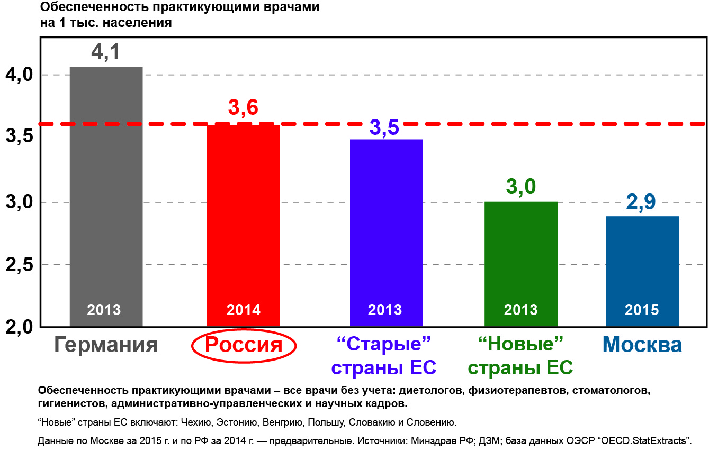
2 ПРОБЛЕМА – дефицит практикующих врачей в РФ: на 22% меньше (130 тыс. чел.), чем необходимо по штатным нормативам

Slide 23
3 ПРОБЛЕМА - показатели качества медицинской помощи в РФ в 2-3 раза хуже, чем в ОЭСР
 | Наименование показателя КМП | РФ в среднем | ОЭСР в среднем
1. | Число пациентов старше 15 лет, госпитализированных в стационар с диагнозом бронхиальная астма на 100 тыс. населения | 111,1 (старше 18 лет) | 47,4
2. | 5-летняя относительная выживаемость пациентов с раком молочной железы (т.е. по сравнению с популяцией, не имеющей такого диагноза) | не измеряется | 85%!
3. | Внутрибольничная летальность (в течение 30 дней от момента поступления) пациентов старше 45 лет с острым инфарктом миокарда (ИМ) на 100 госпитализированных | ~15-18% для больных старше 18 лет | 7,9%
4. | Несоответствие лечения, установленным стандартам и клиническим рекомендациям, правилам | 30% (ФОМС-ЭКМП) | 5-8%
5. | Доля женщин в возрасте от 50 до 69 лет, которые прошли скрининг на рак молочной железы, от общей популяции женщин соответствующего возраста | не измеряется | 57%

Slide 24
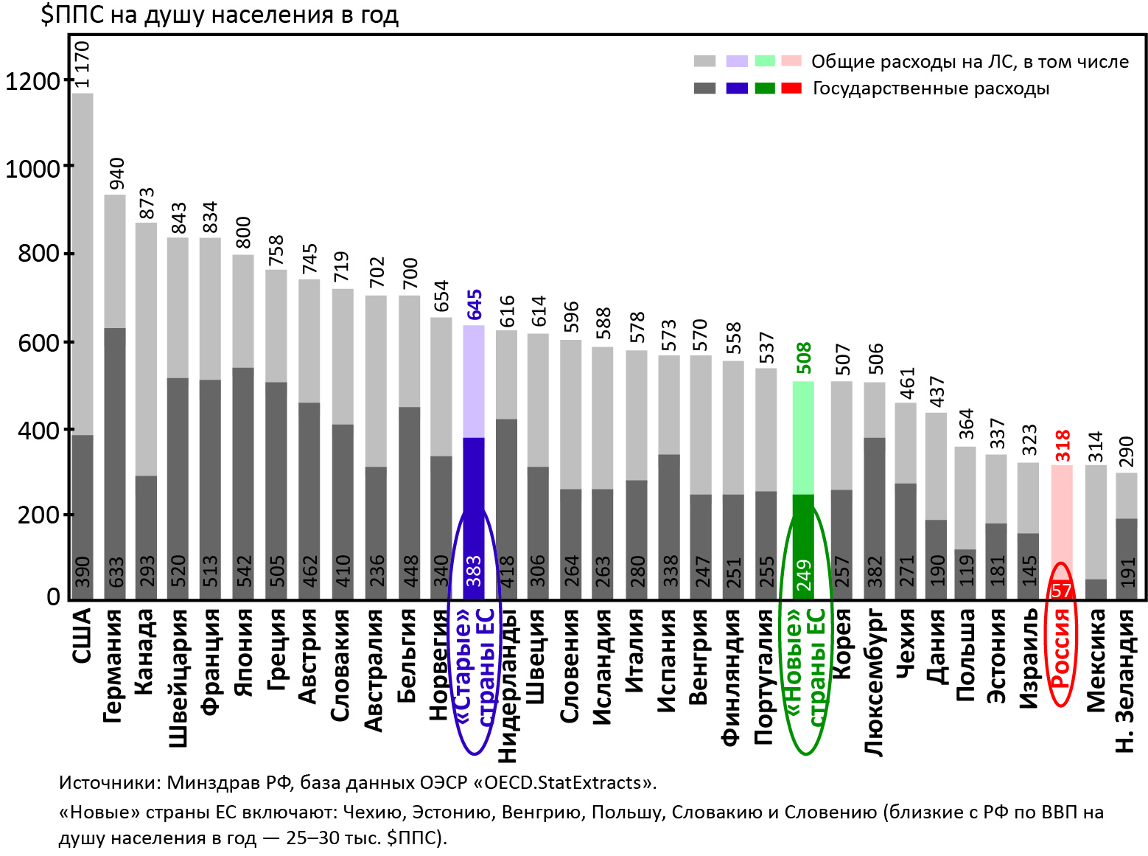
4 ПРОБЛЕМА – обеспеченность лекарствами в амбул. условиях в РФ в 4,4 раза ниже, чем в «новых» странах ЕС

Slide 25
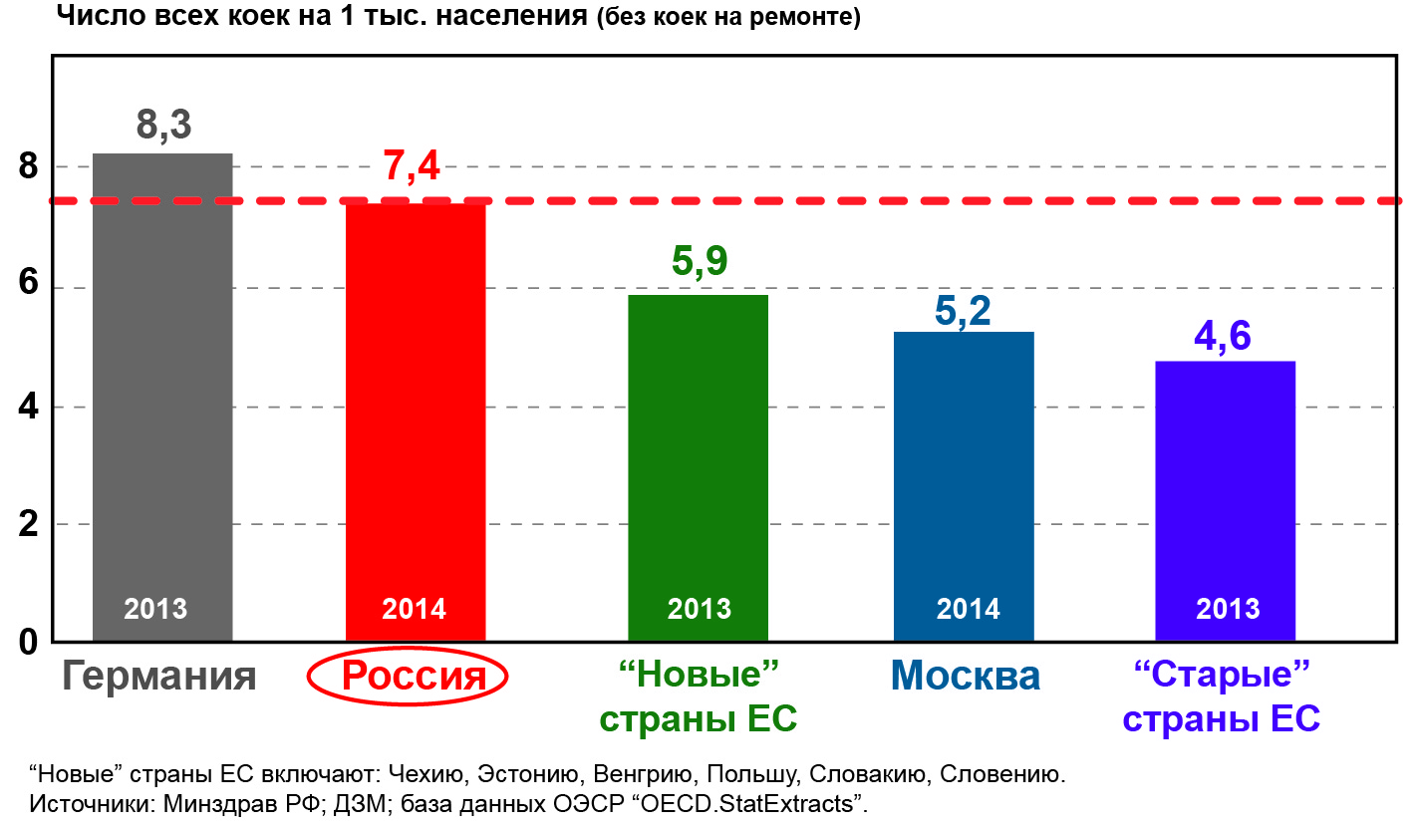
5 проблема - дефицит коек в РФ - 23%
(с учетом бÓльших потоков больных в РФ, чем в странах ЕС)

Slide 26
5.
В системе здравоохранения РФ имеются резервы повышения эффективности

Slide 27
Какие страны входят в рейтинг агентства Блумберг 2014?
ОПЖ > 70 лет
Население > 5 млн
ВВП > 5 тыс. $ США на душу
Всего стран в мировом рейтинге – 54
Рейтинг от 1 до 54

Slide 28
Методика агентства Блумберг
80%
Ожидаемая продолжительность жизни (ОПЖ)
Финансирование
здравоохранения (ФЗ) в доле ВВП
ФЗ на душу в $ по курсу ЦБ
0,6
0,3
0,1
20%
Динамика за год ОПЖ
Динамика за год
ФЗ в доле ВВП
Динамика ФЗ в $ на душу по курсу ЦБ
0,6
0,3
0,1

Slide 29
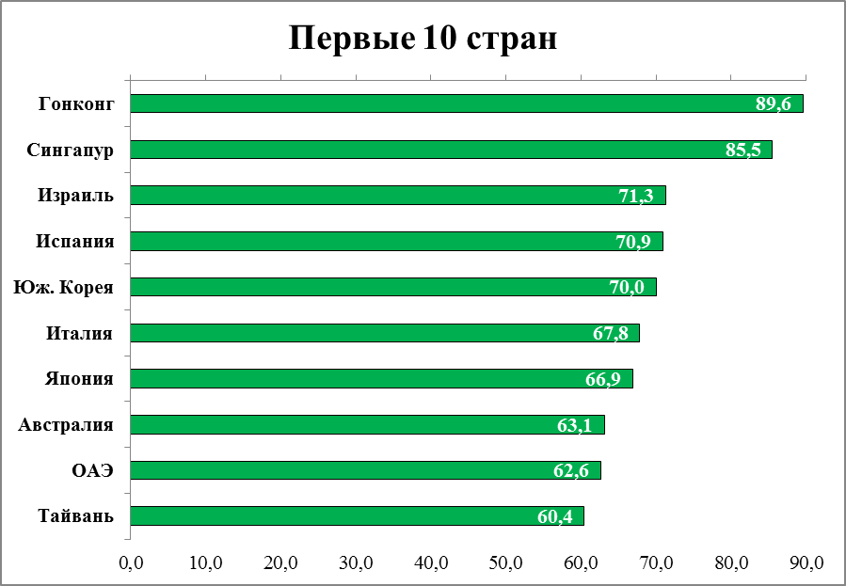
Лучшие 10 стран мира

Slide 30
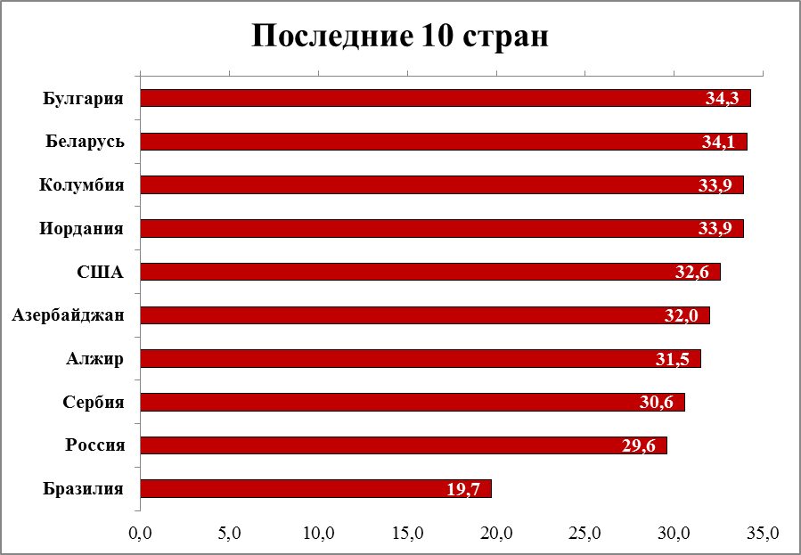
Место России в мировом рейтинге по эффективности здравоохранения – 53 из 54
Болгария

Slide 31
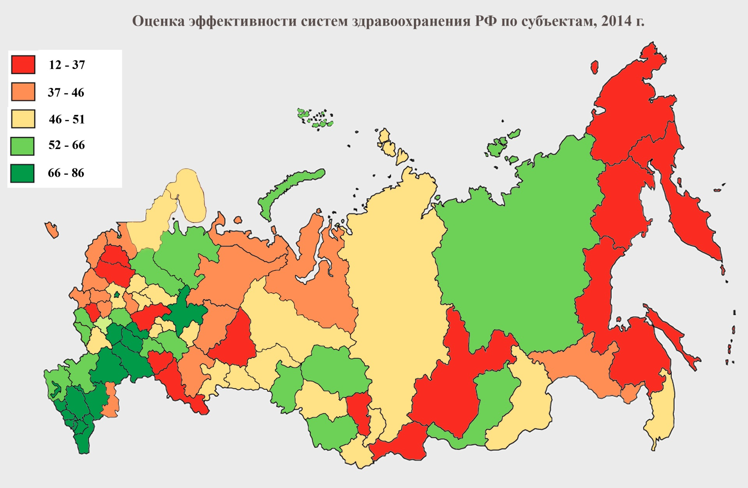
Так выглядят регионы РФ по эффективности здравоохранения 2014,
(приведенный показатель ГФЗ)

Slide 32
10 лучших и 10 худших регионов РФ по эффективности здравоохранения
Республика Ингушетия
Кабардино-Балкарская Республика
Республика Дагестан
Республика Калмыкия
Карачаево-Черкесская Республика
Чеченская Республика
Республика Адыгея
Республика Мордовия
Республика Северная Осетия - Алания
Ставропольский край
Хабаровский край
Новгородская область
Нижегородская область
Иркутская область
Свердловская область
Орловская область
Сахалинская область
Оренбургская область
Магаданская область
Чукотский автономный округ

Slide 33
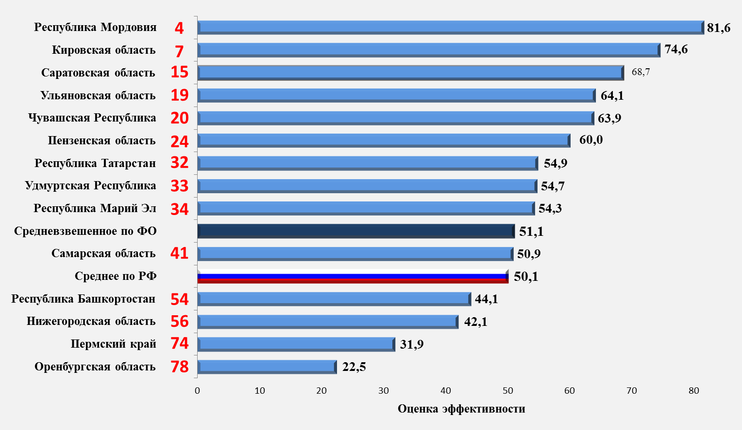
Рейтинг эффективности систем здравоохранения регионов ПФО (приведенный показатель ГФЗ), 2014

Slide 34
Чем отличаются в рейтинге три лучших региона ПФО от трех худших
(средневзвешенный показатель)
3 лучших – зеленый
3 худших – красный
ПФО – коричневый
РФ - синий

Slide 35
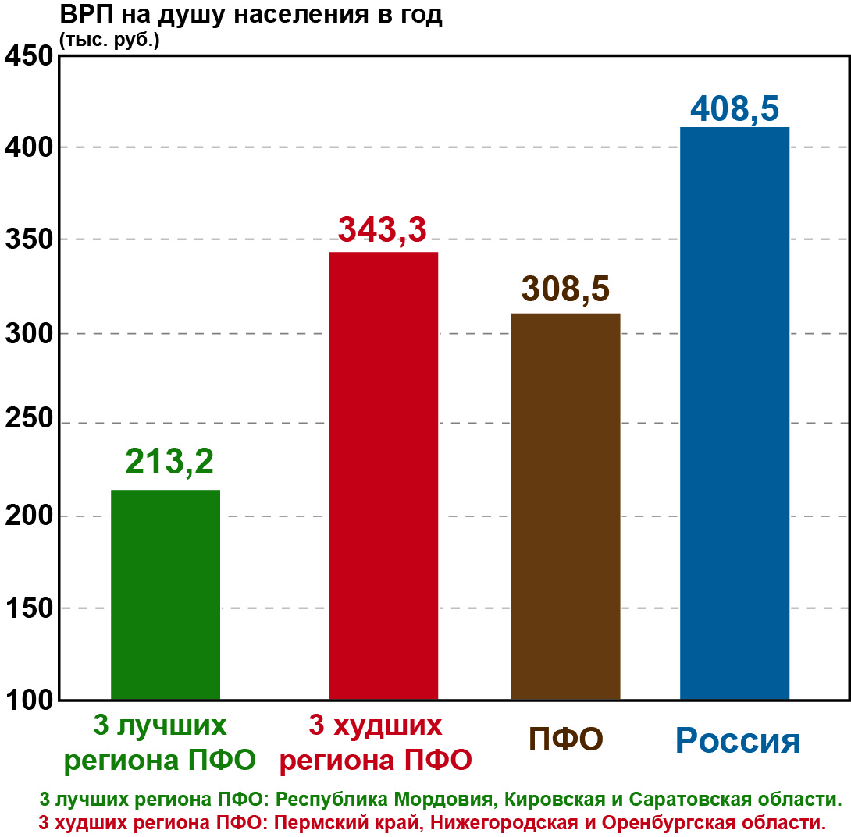
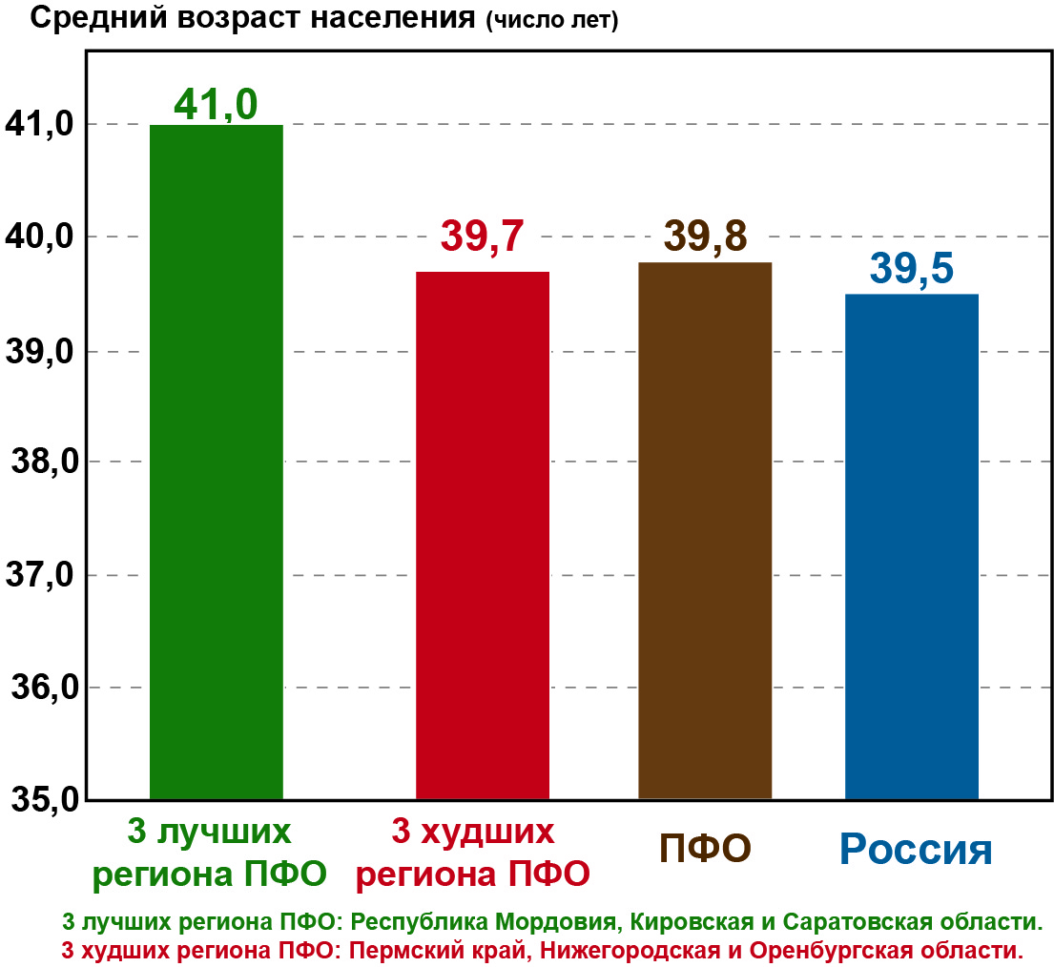
Валовой региональный продукт на душу
Средний возраст населения
В 3 лучших регионах — на 38% ниже, чем в 3 худших регионах,
и на 48% ниже, чем в РФ
В 3 лучших регионах — на 1,3 года выше, чем в 3 худших регионах,
и на 1,5 года выше, чем в РФ

Slide 36
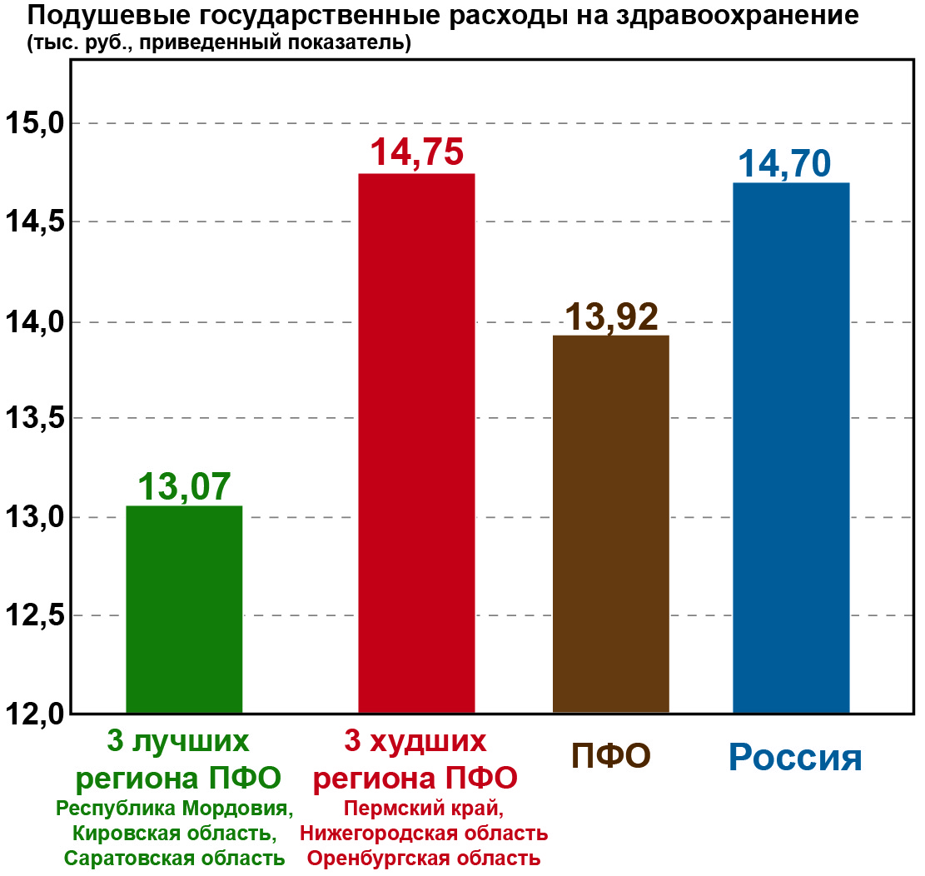
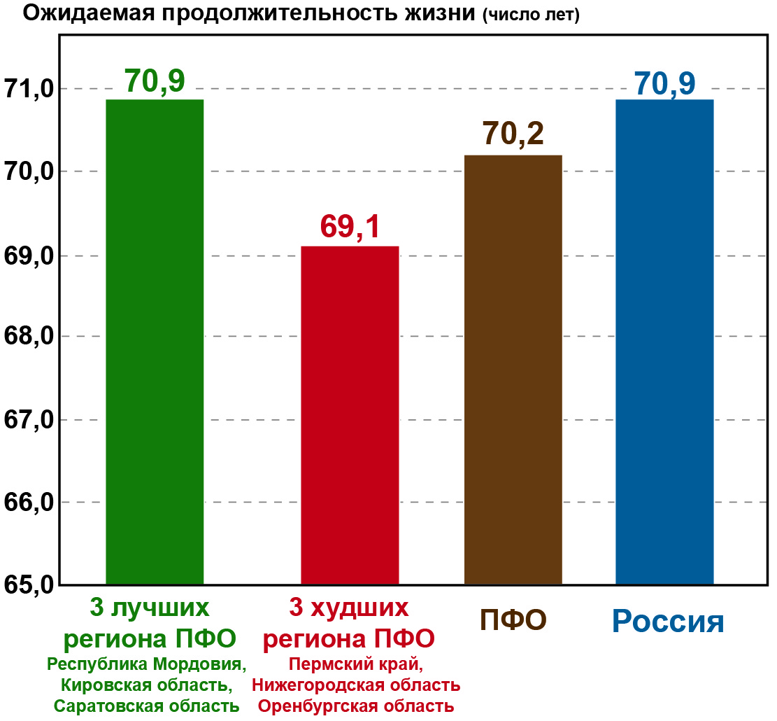
Госрасходы на здравоохранение
Ожидаемая продолжительность жизни
В 3 лучших регионах — на 11% ниже, чем в 3 худших регионах,
и чем в РФ
В 3 лучших регионах — на 1,8 года выше, чем в 3 худших регионах,
и на уровне РФ

Slide 37
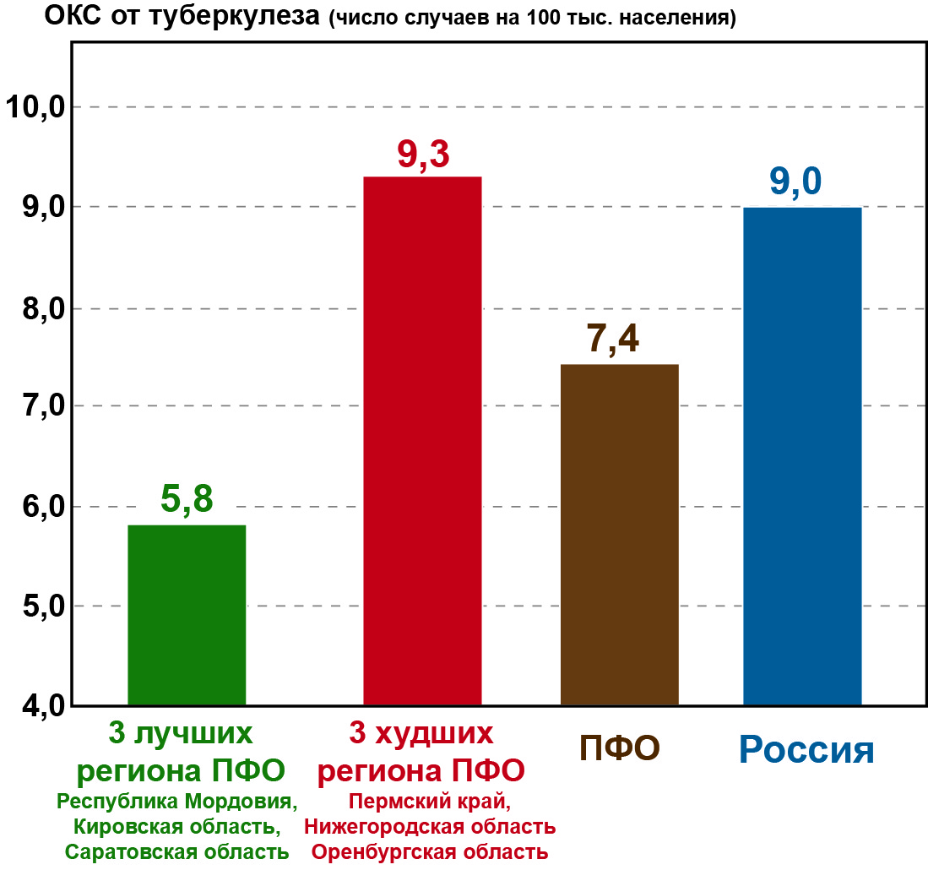
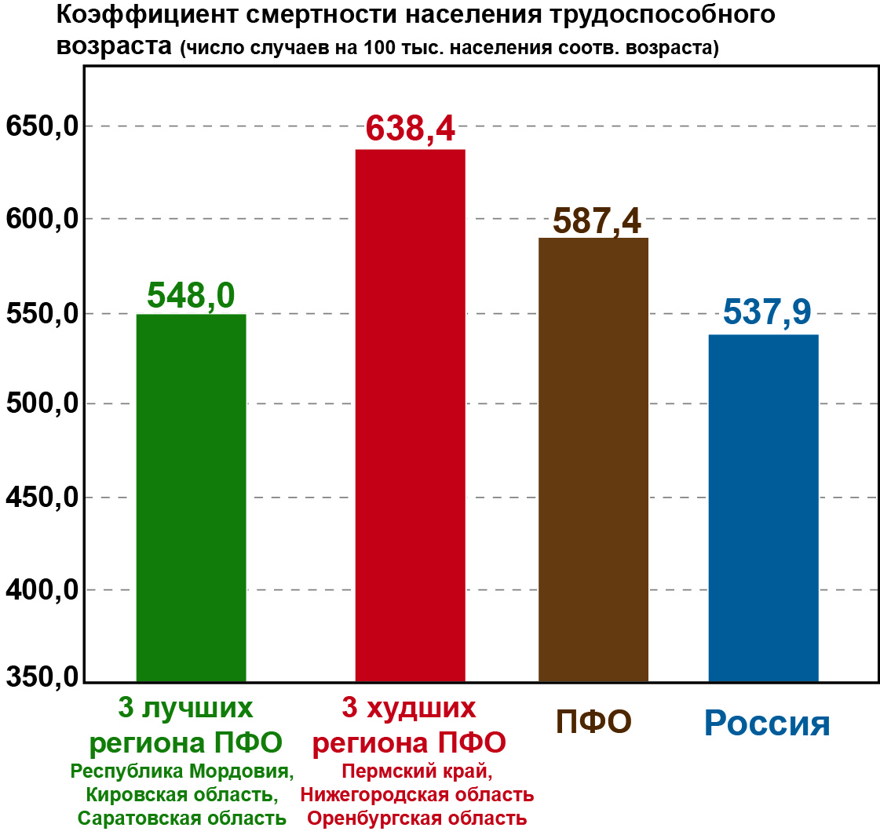
ОКС от туберкулеза
ОКС в трудоспособном возрасте
В 3 лучших регионах — на 38% ниже, чем в 3 худших регионах,
и на 35% ниже, чем в РФ
В 3 лучших регионах — на 14% ниже, чем в 3 худших регионах,
и практически на уровне РФ

Slide 38
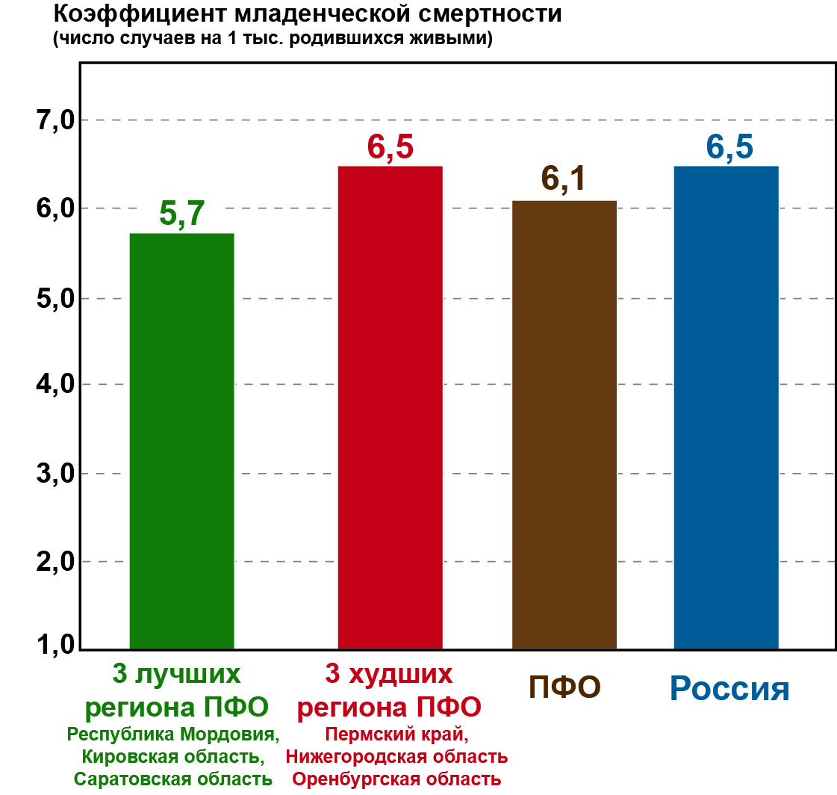
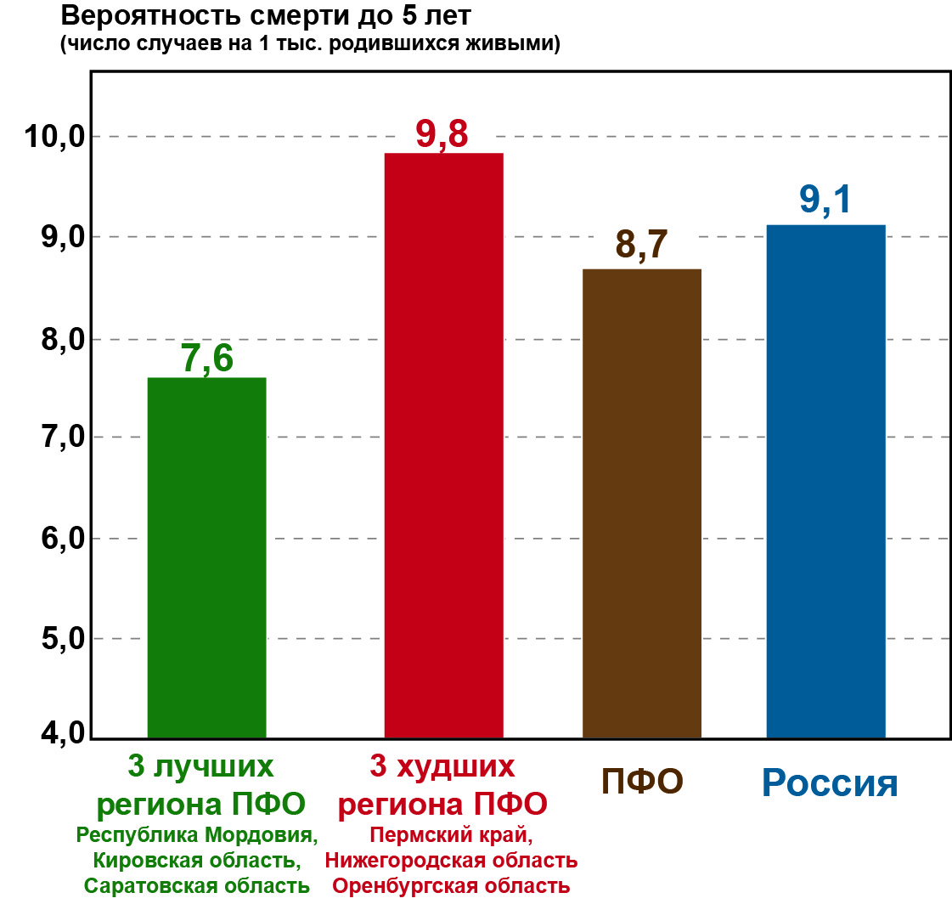
Младенческая смертность
Детская смертность (0-5 лет)
В 3 лучших регионах — на 12% ниже, чем в 3 худших регионах,
и в РФ
В 3 лучших регионах — на 23% ниже, чем в 3 худших регионах,
и на 17% ниже, чем в РФ

Slide 39
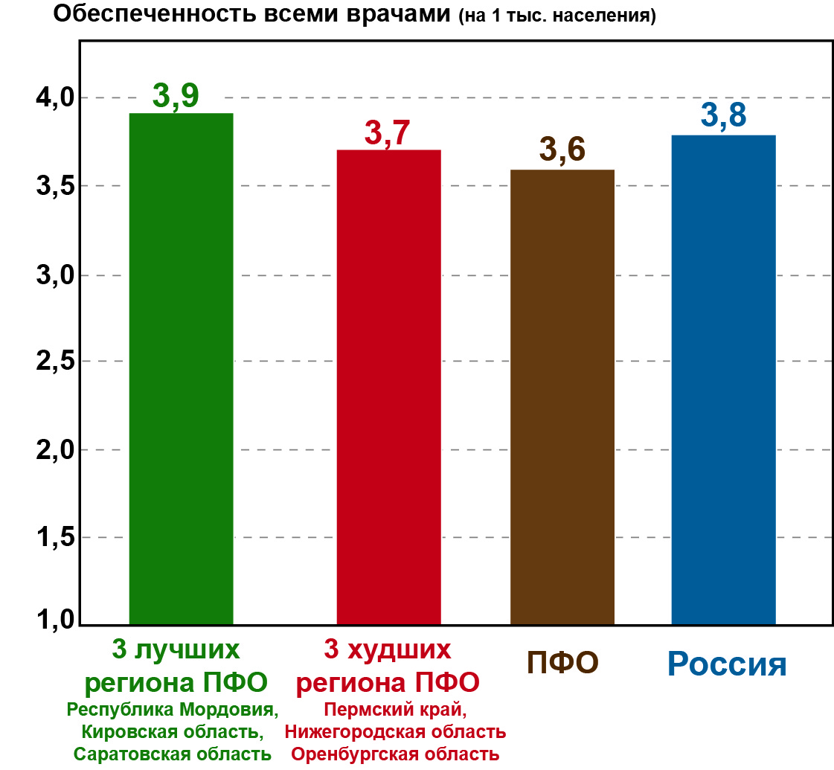
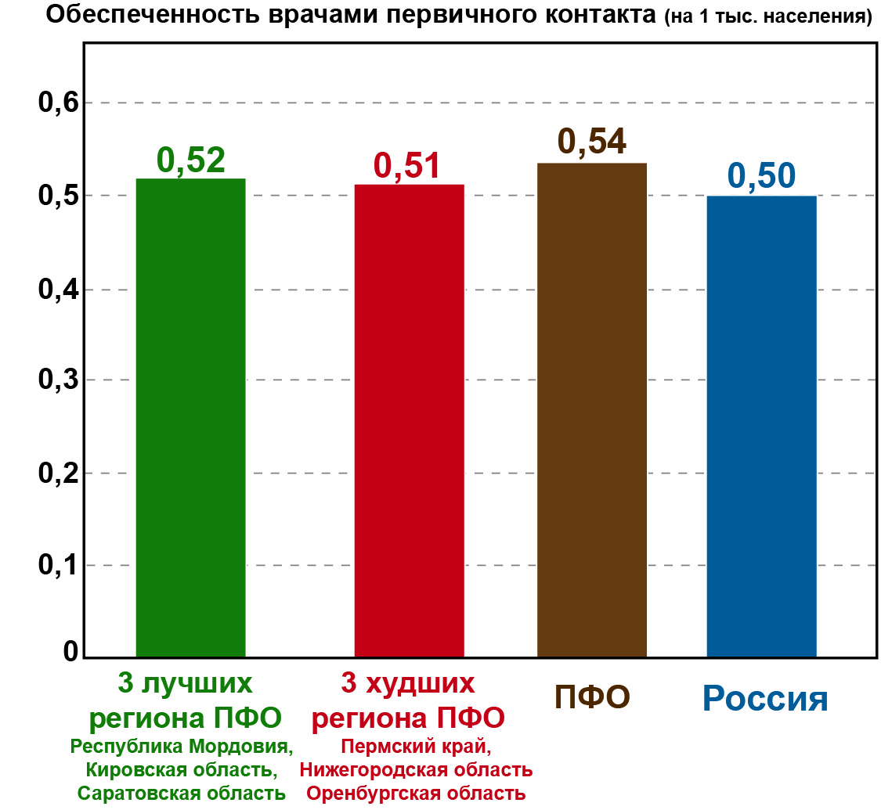
Обеспеченность всеми врачами
Обеспеченность врачами первичного контакта
В 3 лучших регионах — на 6% выше, чем в 3 худших регионах,
и на 3% выше, чем в РФ
В 3 лучших регионах — на 2% выше, чем в 3 худших регионах,
и на 5% выше, чем в РФ

Slide 40
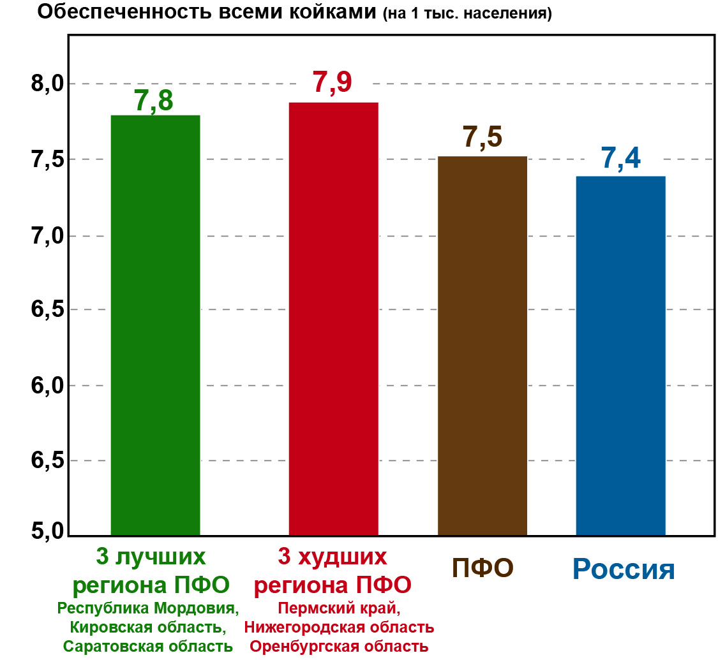
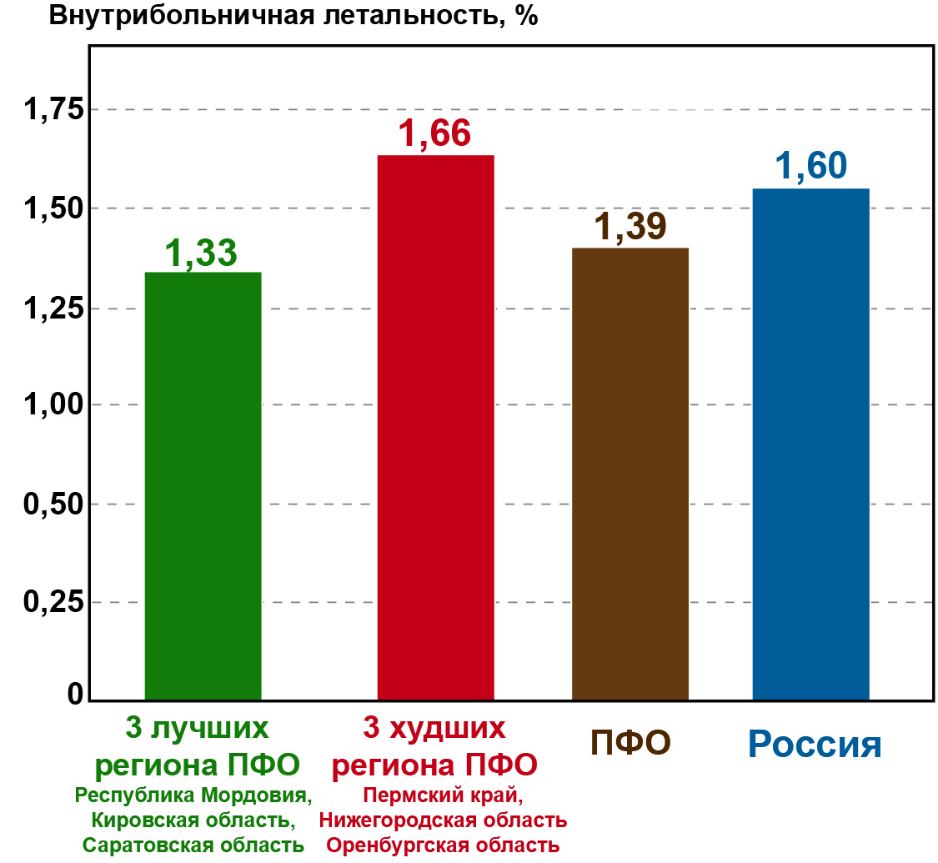
Обеспеченность всеми койками
Внутрибольничная летальность
В 3 лучших регионах — на уровне
3 худших регионов
и на 6% выше, чем в РФ
В 3 лучших регионах — на 20% ниже, чем в 3 худших регионах,
и на 17% ниже, чем в РФ

Slide 41
6.
Внешние вызовы усугубляют ситуацию в здравоохранении РФ

Slide 42
Демографические вызовы с 2016 г. к 2020 г. по прогнозам Росстата (средний вариант)
СОКРАЩЕНИЕ ЧИСЛЕННОСТИ ТРУДОСПОСОБНОГО НАСЕЛЕНИЯ
УВЕЛИЧЕНИЕ ЧИСЛА ГРАЖДАН СТАРШЕ ТРУДОСПОСОБНОГО ВОЗРАСТА
УВЕЛИЧЕНИЕ ЧИСЛА ДЕТЕЙ
на 3,3 млн человек или на 4%
на 2,8 млн человек или на 11%
на 1,7 млн человек или на 7%

Slide 43
Экономические вызовы (Минэкономразвития, 2015 г.)
Снижение валового внутреннего продукта
на 3,9% в 2015 г. (далее – стагнация или медленный рост)
Падение реальных доходов населения и заработных плат
на 4% – доходы
более 50% населения проживают на доходы менее 19 тыс. руб. в мес.
Рост индекса
потребительских цен
на 8,1% - заработные платы
12,2% - рост цен на электроэнергию, воду, продукты питания, лекарства и др.

Slide 44
7. Что надо делать в 2016-2017 гг. чтобы стабилизировать и даже снизить смертность населения РФ

Slide 45
Какие факторы влияют на ОПЖ в 2016-2017 гг.
ВРП
ГФЗ
ОПЖ
Эффективность здравоохранения
Образ жизни

Slide 46
Эффективное здравоохранение
ЭТО не сокращение числа стационаров, больничных коек и врачей
ЭТО – приоритеты
  Усилить первичное звено КАДРЫ!!!
  Обеспечить население лекарствами
  Скорая медицинская помощь
  Экстренная медпомощь в стационарах
  ВМП – национальных центрах
  Инфекционная безопасность

Slide 47
Резервы повышения эффективности в здравоохранении
  Эффективное использование ресурсов стационаров (операционных, площадей, потоков пациентов…)
  Повышение качества и безопасности медицинской помощи
  Сбалансированные зарплаты руководителей и врачей
  Эффективность при закупке оборудования, расходных материалов, лекарств
  Жесткая экономия и контроль использования ресурсов
ДЛЯ ЭТОГО НЕОБХОДИМО ОБУЧЕНИЕ ВРАЧЕЙ И ОРГАНИЗАТОРОВ ЗДРАВООХРАНЕНИЯ

Slide 48

Пациенты ждут от нас:
Доступного и квалифицированного врача
Доступное и качественное лекарство
При необходимости - доступную койку

Slide 49
Охрана здоровья на системном уровне
Здоровье населения
Система охраны здоровья граждан
Оказание медицинской помощи
Решать на межведомственном уровне в Правительстве
Этим занимается система здравоохранения

Slide 50
8. Положение с инфекционной службой в РФ - КАТАСТРОФИЧЕСКОЕ

Slide 51
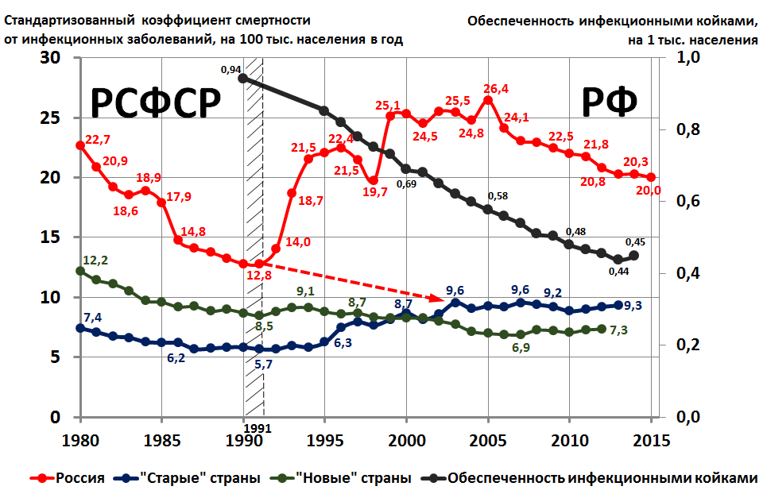
С 1991 по 2014 г. СКС от инфекционных болезней в РФ вырос на 60%, а число коек сократилось в 2 раза

Slide 52
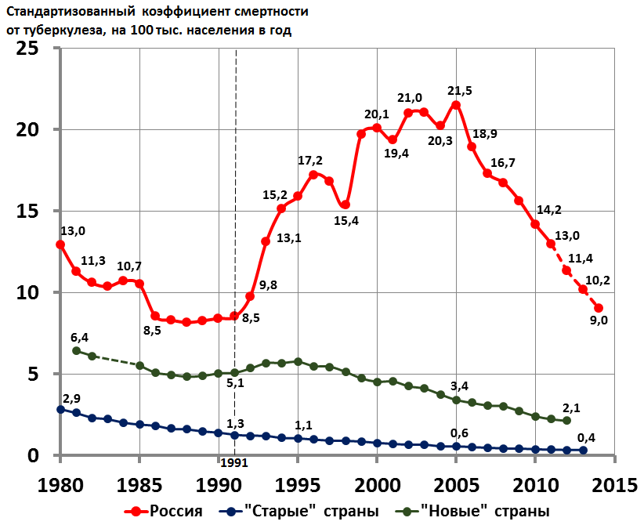
СКС от туберкулеза в 2014 г. в РФ на 6% выше, чем был в 1991 г. и в 4,3 раза выше, чем в «новых» странах ЕС и в 22,5 раза выше, чем в «старых» странах ЕС

Slide 53
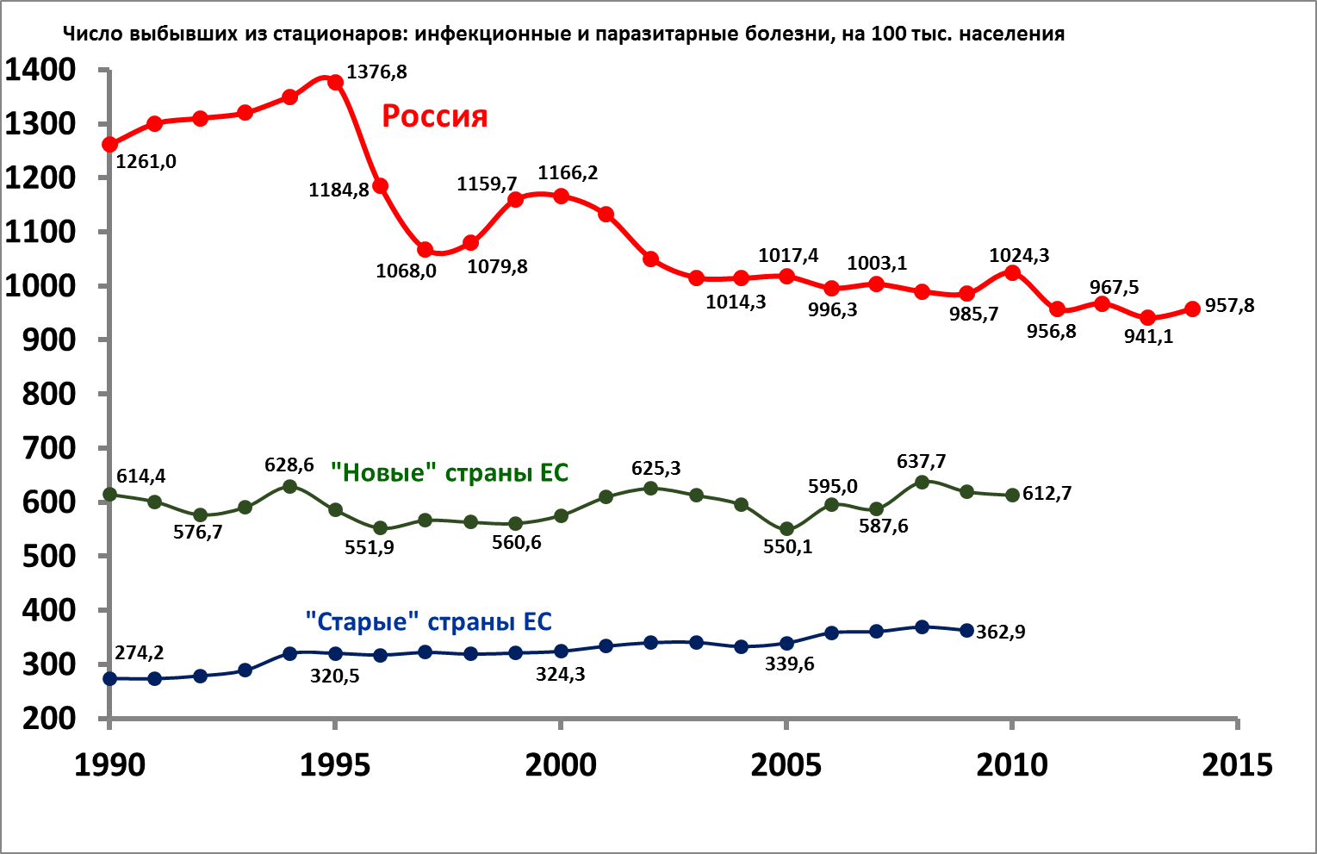
С 1990 по 2014 г. число выбывших из стационара по классу инфекционных болезней в РФ сократилось на 24%, а смертность возросла на 64%. Число пролеченных в РФ в 1,6 раз больше, а смертность в более, чем в 2 раза выше, чем в «новых» странах ЕС

Slide 54
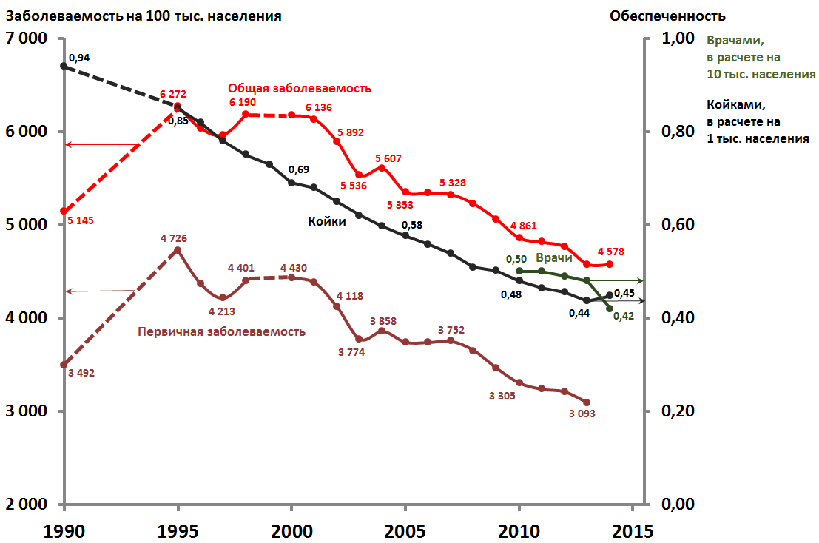
Общая и первичная заболеваемость от инфекционных болезней падает на фоне снижения коечного фонда и числа врачей-инфекционистов

Slide 55
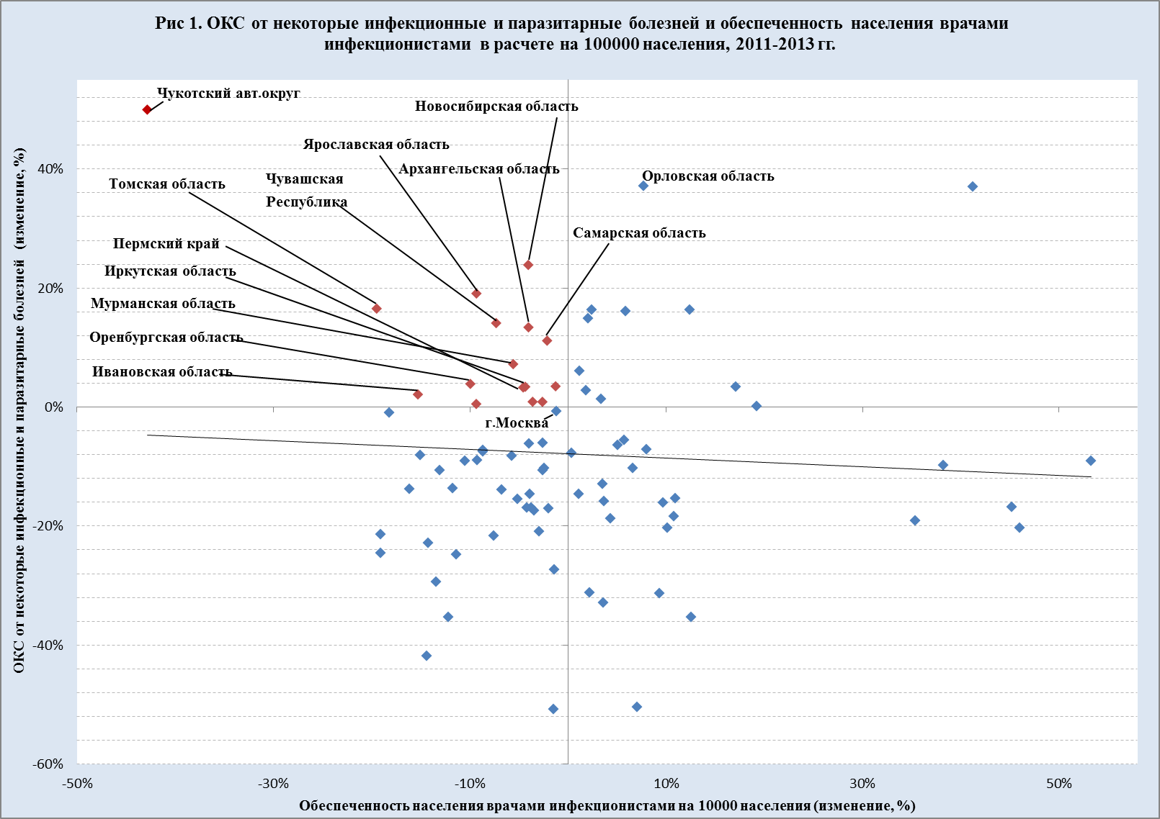
Корреляционно-регрессионный анализ зависимости ОКС от инфекционных болезней и числа врачей-инфекционистов в регионах РФ 2011-2012 гг.
16

Slide 56
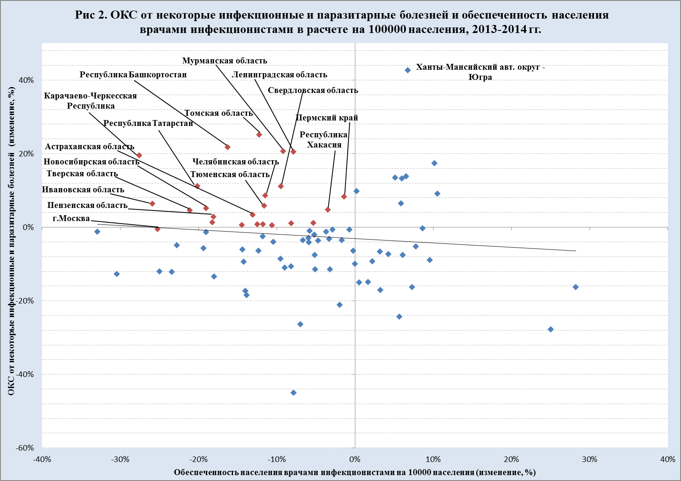
Число регионов, в которых снижение числа врачей-инфекционистов привело к дополнительным смертям от инфекционных болезней, существенно выросло в 2013-2014 гг.
26

Slide 57
Другими словами
Сокращение 5 врачей-инфекционистов приводит к 1 дополнительной смерти от этих болезней
Сокращение 3-х инфекционных коек приводит к 1 дополнительной смерти от этих болезней

Slide 58


www.vshouz.ru

Slide 59
Благодарю за внимание!
Источники:
Росстат - http://www.gks.ru;
База данных ЕМИСС - http://www.fedstat.ru/indicators/themes.do
База данных ВОЗ - http://data.euro.who.int/hfadb/shell_ru.html
База данных ОЭСР - http://stats.oecd.org/
Отчеты Минздрава России

